Slide 1





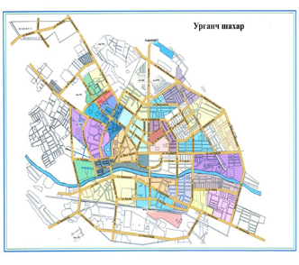
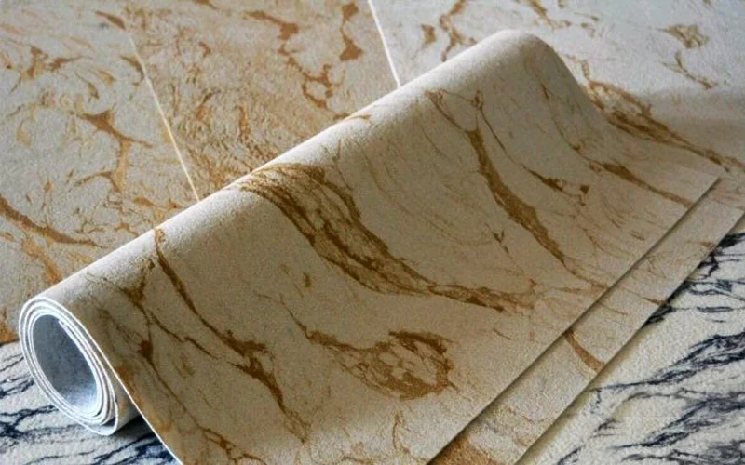
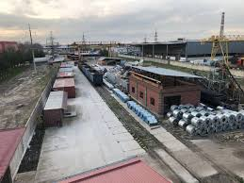
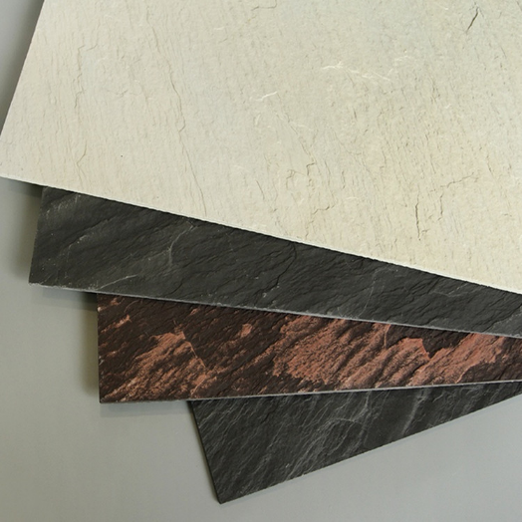
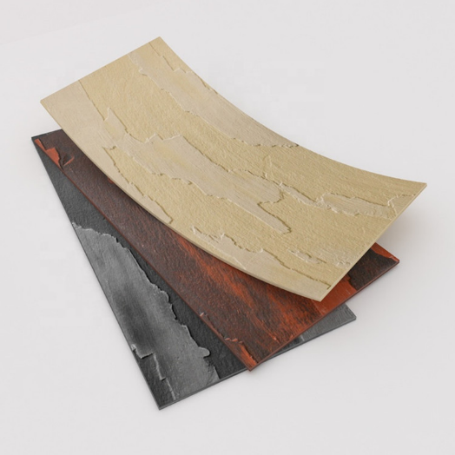
“XORАZM VILOYATI URGАNCH SHАHRIDА EGILUVCHАN TOSH BEZАKLАR ISHLАB CHIQАRISHNI TАSHKIL ETISH”
Loyihaning iqtisodiy koʼrsatkichlari
Loyiha manzili
Loyiha tavsifi
Loyihaning xarajatlar taqsimoti
Xorazm viloyati
Urganch shahri
Tosh bezaklar
ishlab chiqarish
Loyiha asosida Xorazm viloyati Urganch shahrida egiluvchan tosh bezaklar ishlab chiqarish tashkillashtiriladi
Oʼz-oʼzini qoplash (PP)
Bino qurish
10 oy
100 mln.
so’m
Ichki daromadlilik darajasi (IRR)
Boshqa
xarajatlar
Sof joriy qiymat (NPV)
Uskunalar
505,2 mln.
so’m
138%
55 mln.
so’m
15 mln.
so’m
Investitsiya
qaytimi (ROI)
160%
O’z mablag’i
Ishchi o’rin soni
170
MLN. SO’M
Loyiha
qiymati
8 nafar
170
Bank krediti
MLN. SO’M
Ishga tushish vaqti
0
MLN. SO’M
2021-yil

